Slide 1

Promise
异步编程的一种解决方案，比传统的解决方案——回调函数和事件——更合理和更强大。
Promise对象有以下两个特点。
（1）对象的状态不受外界影响。Promise对象代表一个异步操作，有三种状态：pending（进行中）、fulfilled（已成功）和rejected（已失败）。只有异步操作的结果，可以决定当前是哪一种状态，任何其他操作都无法改变这个状态。这也是Promise这个名字的由来，它的英语意思就是“承诺”，表示其他手段无法改变。
（2）一旦状态改变，就不会再变，任何时候都可以得到这个结果。Promise对象的状态改变，只有两种可能：从pending变为fulfilled和从pending变为rejected。只要这两种情况发生，状态就凝固了，不会再变了，会一直保持这个结果，这时就称为 resolved（已定型）。如果改变已经发生了，你再对Promise对象添加回调函数，也会立即得到这个结果。这与事件（Event）完全不同，事件的特点是，如果你错过了它，再去监听，是得不到结果的。

Slide 2
Generator
Generator 函数是 ES6 提供的一种异步编程解决方案
形式上，Generator 函数是一个普通函数，但是有两个特征。一是，function关键字与函数名之间有一个星号；二是，函数体内部使用yield表达式，定义不同的内部状态（yield在英语里的意思就是“产出”）
由于 Generator 函数返回的遍历器对象，只有调用next方法才会遍历下一个内部状态，所以其实提供了一种可以暂停执行的函数。yield表达式就是暂停标志。
yield表达式本身没有返回值，或者说总是返回undefined。next方法可以带一个参数，该参数就会被当作上一个yield表达式的返回值。

Slide 3
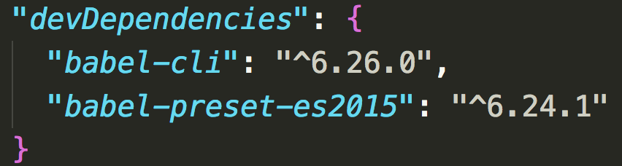
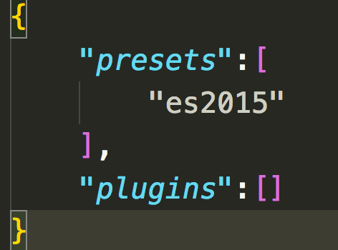
babel: ES6=>ES5
安装nodejs(一路下一步)
npm init -y
npm install -g babel-cli
npm install --save-dev babel-preset-es2015 babel-cli
创建文件： .babelrc
文件转化：
babel src/index.js –o dist/index.js
文件夹转化：babel src –d dist
实时：babel src/index.js -w -o dist/index.js
babel src -w -d dist

Slide 4
live server
https://www.npmjs.com/package/live-server
npm init –y -> package.json
npm install –g live-server
运行: live-server

Slide 5
模块
export :负责进行模块化，也是模块的输出。
import : 负责把模块引，也是模块的引入操作。
as
export default
babel-node index.js
注意： ES6的模块化不能直接在浏览器中预览，必须要使用Babel进行编译之后正常看到结果。

Slide 6

Thank you
谢谢观看

